Slide 1



Herzlich willkommen an der Universität Bamberg!
Wir sind die: Kontaktstelle Studium und Behinderung
Studieren an der Uni Bamberg mit Behinderung
und/oder chronischer Erkrankung
Notes:
Bild: Mehr wagen. Mit Unterstützung studieren. www.uni-bamberg.de/bafs
Anpassen der Fußzeile: Die PowerPoint-Vorlagen weisen alle eine Fußzeile auf, die sich natürlich individuell anpassen lässt. Um z.B. den Titel des Vortrages und den Namen des Referenten einzutragen muss dazu der Hauptfolienmaster geändert werden. In PowerPoint 2007/2010 muss man dazu unter dem Menü-Punkt "Ansicht" den Button "Folienmaster" anklicken. Am linken Bildschirmrand wird dann die Liste der Masterfolien angezeigt. Der oberste ist der Hauptmaster in dem sich die Textfelder der Fußzeile problemlos ändern lassen.

Slide 2

Zielgruppe
Studierende mit Behinderung (z.B. Mobilitätseinschränkung, Hör- und Sehbeeinträchtigung) und chronischer Erkrankung (z.B. Diabetes, Epilepsie, Asthma, Rheuma)
Akut Erkrankte (z. B. Armfraktur nach Unfall)
Psychisch kranke Studierende (z. B. Angststörungen oder Depressionen)
Studierende mit AD(H)S, Legasthenie und Dyskalkulie
→ Ab einer Krankheitsdauer von länger als sechs Monaten können Sie bei Prüfungen einen Nachteilsausgleich erhalten
Notes:
Clipart: Zielgruppe. Bild von drei Personen mit einer Lupe.

Slide 3

Beispiele für nachteilsausgleichende Maßnahmen
Verlängerung der Bearbeitungszeit
Möglichkeit, Klausuren durch Pausen zu unterbrechen, die nicht auf die Bearbeitungszeit angerechnet werden
Mitbestimmungsmöglichkeit in Bezug auf Termin, Ort, Aufsichtsperson (z.B. bestimmtes Geschlecht)
Durchführung von Klausuren in einem
gesondertem Raum
Verlängerung von Fristvorgaben für den
Studienverlauf
Zulassung von Hilfen, z.B. assistiver
Technologien
Notes:
Clipart: Zeichnung der Umrisse von drei Personen, eine davon sitzt im Rollstuhl.

Slide 4

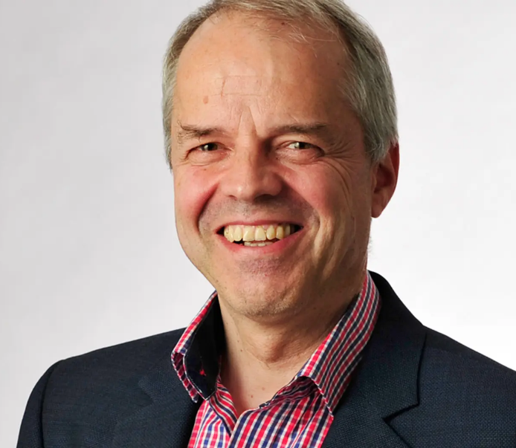
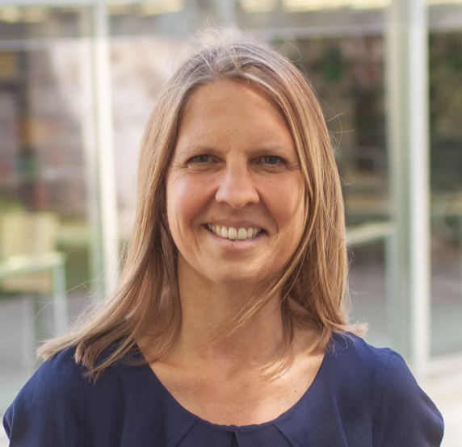
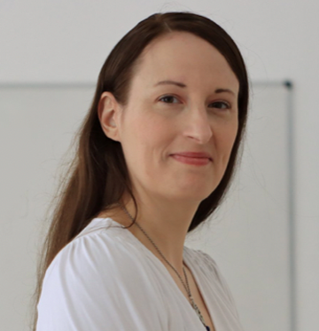
Berater*innen, Sprechstunden & Kontakt
Kapuzinerstraße 25
96047 Bamberg
Zimmer 00.16
So erreichen Sie uns: bafbs@uni-bamberg
Prof. Jörg Wolstein
Tel. 0951 863 2045
Sprechstunde nach Vereinbarung
Sabina Haselbek
Tel. 0951 863 1147
Dr. Sarah Böhlau
Tel. 0951 863 1295
Sprechstunden: montags von
14.00 -16.00 Uhr
donnerstags von 9.30 - 12.00 Uhr sowie nach Vereinbarung
Sprechstunden: mittwochs von
13.00 -15.00 Uhr
freitags von 9.00 - 11.00 Uhr sowie nach Vereinbarung
Notes:
BIld1 : Portrait des Kontaktpartners Jörg Wolstein
Bild2: Portrait der Kontaktpartnerin Sabina Haselbeck

Slide 5
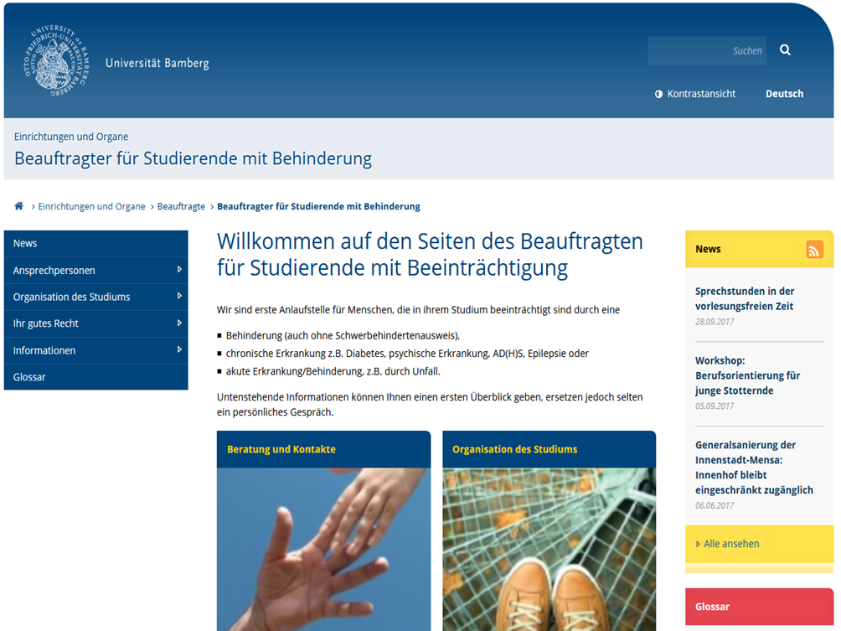

Weitere Informationen: https://www.uni-bamberg.de/bafbs/

Slide 6






Mutterschutz
Montag bis Freitag
10 – 12.00 Uhr und nach Vereinbarung
Familie und Universität
im Einklang
Pflege
Kinderbetreuung
Organisation
& Kultur

Slide 7

Wir wünschen Euch einen super Start ins Studium!

